Slide 1
CHỦ ĐỀ 1
ÔN TẬP VÀ BỔ SUNG
BÀI 4
HƠN, KÉM NHAU BAO NHIÊU

Slide 2
a) Số gà hơn số vịt mấy con?
?
Bài giải
Số gà hơn số vịt là:
10 – 7 = 3 (con)
Đáp số: 3 con

Slide 3
b) Số ngỗng kém số vịt mấy con?
?
Bài giải
Số ngỗng kém số vịt là:
7 – 5 = 2 (con)
Đáp số: 2 con

Slide 4
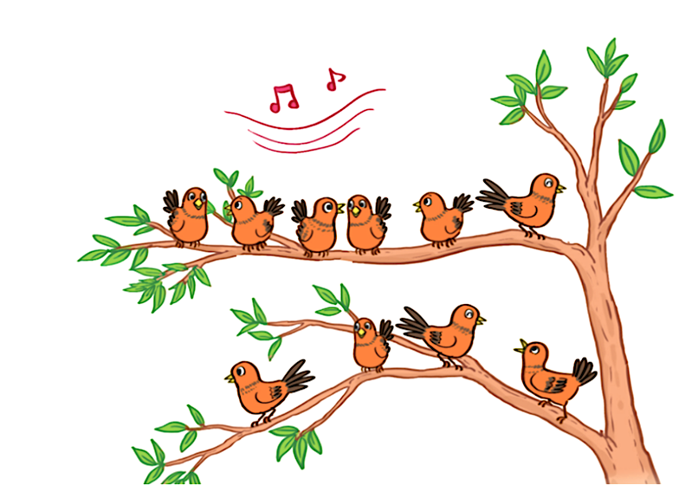
1
Số chim cành trên hơn số chim cành dưới mấy con?
Bài giải
Số chim cành trên hơn số chim cành dưới là:
- = (con)
Đáp số: con chim
?
?
?
6
4
2
2
?

Slide 5
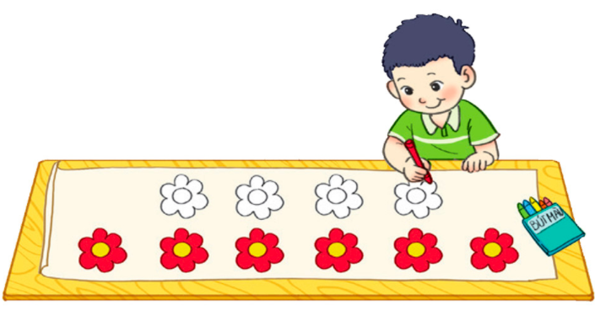
2
Việt đã tô màu 6 bông hoa, còn 4 bông hoa chưa tô màu. Hỏi số bông hoa chưa tô màu kém số bông hoa đã tô màu mấy bông?
Bài giải
Số bông hoa chưa tô kém số bông hoa đã tô số bông là:
- = (bông)
Đáp số: bông hoa
?
4
2
6
?
?
2
?

Slide 6
3
Mai 7 tuổi, bố 38 tuổi. Hỏi bố hơn Mai bao nhiêu tuổi?
Bài giải
Bố hơn Mai số tuổi là là:
- = (tuổi)
Đáp số: tuổi
38
7
31
?
?
?
31
?

Slide 7
4
Một trường học có 5 thùng đựng rác tái chế và 10 thùng đựng rác khác. Hỏi số thùng đựng rác khác hơn số thùng đựng rác tái chế mấy thùng?
Bài giải
Số thùng đựng rác khác hơn số thùng đựng rác tái chế số thùng là:
- = (thùng)
Đáp số: thùng
10
5
5
?
?
?
5
?

